Slide 1
Составление рассказа по мнемотаблице Тема « Весна »
Муниципальное бюджетное дошкольное образовательное учреждение
Центр развития ребенка-детский сад №9 «Радуга»
г. Горячий Ключ
Выполнила : Кулиш А. С.
Воспитатель МБДОУ ЦРР- детский сад № 9 г. Горячий Ключ

Slide 2
Задачи :
развитие связной речи у детей;
развитие у детей умения с помощью графической
аналогии понимать и рассказывать по мнемотаблице;
обучение детей правильному звукопроизношению;
развитие у детей умственной активности, сообразительности, наблюдательности, умения сравнивать, выделять существенные признаки;
развитие у детей психических процессов: мышления, внимания, воображения, памяти.

Slide 3
Наступила весна.

Slide 4
Солнце пригревает сильнее и становится тепло.

Slide 5
На улице тает снег, и бегут ручьи.

Slide 6
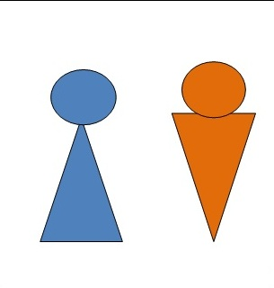
Девочки и мальчики
пускают кораблики по воде.

Slide 7
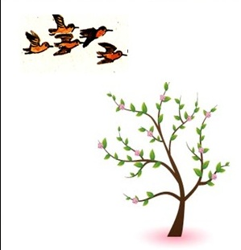
На деревьях распускаются первые почки и появляются первые цветы. Из жарких стран прилетают птицы.

Slide 8
